Slide 1


Slide 2
Planejamento Estratégico
dezembro/2023

Slide 3

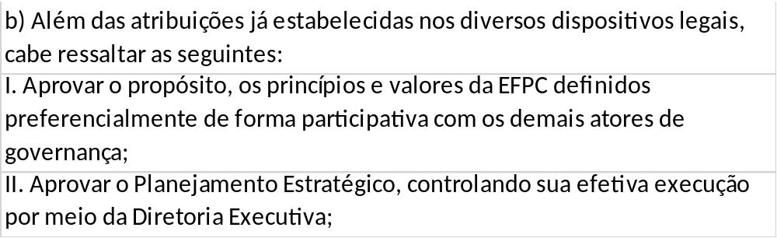

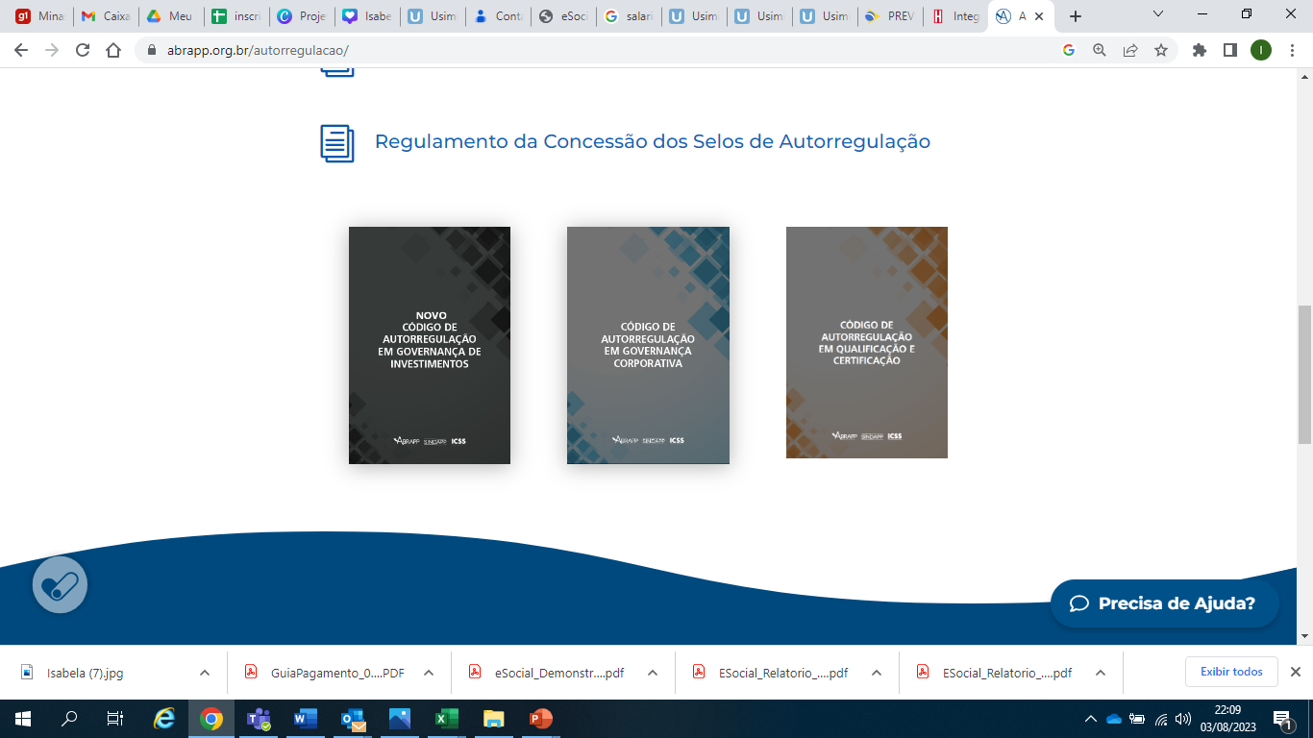


COMO TUDO COMEÇOU?
Era uma vez...
PU 2021

Slide 4
PLANEJAMENTO ESTRATÉGICO
“Planejamento Estratégico é o processo contínuo de, sistematicamente e com o maior conhecimento possível do futuro contido, tomar decisões atuais que envolvam riscos; organizar sistematicamente as atividades necessárias à execução dessas decisões e, por meio de uma retroalimentação organizada e sistemática, medir o resultado dessas decisões em confronto com as expectativas alimentadas.”
Peter Drucker

Slide 5
IDEOLOGIA ORGANIZACIONAL
Administrar planos de benefícios de natureza previdenciária por meio de uma gestão eficaz dos recursos, cumprindo os compromissos contratados perante seus participantes e assistidos.
MISSÃO
Transformar o futuro dos participantes contribuindo para uma melhor qualidade de vida.
VISÃO
Integridade, Comprometimento, Zelo, Excelência, Transparência, Diversidade, Inclusão, Pessoas.
VALORES

Slide 6
















2
Negócio - Missão –
Visão - Valores
Ideologia Empresarial
1
Análise da Gestão
3
Linha de Visão
4
Ano I – Ano III
2017-2021
5
Macrovariáveis
6
Microvariáveis
SWOT
FORMULAÇAO
ESTRATÉGICA
Análise do Ambiente Externo
Análise do Ambiente
Interno
7
Fatores Críticos de Sucesso
8
Formulação Estratégica
Estratégia Empresarial – Posicionamento Estratégico
9
Objetivos
Estratégicos
Mapa Estratégico
10
Desdobramentos
Iniciativas Estratégicas – Planos de Ação - Projetos
11
Controle
Indicadores e Metas RAP ZERO
EXECUÇÃO
ESTRATÉGICA
Fonte: Material Aetos

Slide 7


FORMULAÇÃO ESTRATÉGICA | VISÃO ESTRATÉGICA 2028
Portfólio amplo e inovador de produtos e serviços (seguros, plano família, plano corporativo, etc.), orientado à fidelidade para a base vigente (plataforma de benefícios / clube de vantagens) e para as novas gerações, também voltados aos participantes que vierem a se desligar da patrocinadora.
Evitando a evasão de participantes oferecendo um novo modelo atrativo de taxa administrativa e de risco.
Estaremos operando com um processo de Adesão Automática visando 97% de adesão.
Plano de fomento de aportes e contribuições extraordinárias implementado.
Alto nível de satisfação com a organização, já operando com uma área de customer sucess.
Nova marca reconhecida por grande parte do mercado e consolidada, percebida interna e externamente como organização humanizada.

Slide 8
FORMULAÇÃO ESTRATÉGICA | VISÃO ESTRATÉGICA 2028
2023 | &I
Capturando novas receitas oriundas de novos produtos e serviços (Ternium, FSFX, UMSA, Soluções, plano família, outros instituídos, prefeituras, plano prevsaúde, empréstimo saúde, seguro emergencial).
Operação digitalizada e tecnologicamente alinhada com o nível de serviço proposto.
Área de mercado implementada - produto e comercial.
Monitorando continuamente novas classes de ativos que podem ser incluídas na carteira de investimentos (ex.: criptoativos).
Modelo de Gestão de Perfis de Investimentos revisado e atualizado.
Utilizando IA para auxiliar na gestão dos recursos e no Atendimento ao Participante.
Fortalecendo o ASG no modelo de gestão da Entidade.
Programas de educação financeira e previdenciária implementados.
Área de Ciência de Dados implementada, utilizando dados atualizados do Censo.

Slide 9





Execução Estratégica
Historicamente é a mais crucial do processo, pois determina a rotina de execução do plano idealizado.
Seu sucesso depende de disciplina e método visando garantir que o planejamento seja efetivamente compreendido e executado pela equipe da Entidade, produzindo os resultados desejados.

Slide 10
EXECUÇÃO ESTRATÉGICA – PE2023
DOS 29 PROJETOS ABARCADOS PELO PLANEJAMENTO ESTRATÉGICO 2023
A5 – Diversidade e Inclusão
Redesenhar os canais de relacionamento com os participantes
Aumentar a Eficiência dos Processos Contábeis
Planificação da Carteira de Empréstimos
Gestão do Relacionamento com Stakeholders
Gerir Patrimônio de forma a buscar o atingimento do equilíbrio atuarial
Iniciar Revisão dos Perfis de Investimentos
31% finalizados em 2023
A2 – Gestão de Desempenho > Revisão da Avaliação de Desempenho
A3 – Plano de Desenvolvimento Geral > Treinamento e Desenvolvimento
A4 – Clima, Bem-estar e Engajamento > RH Estratégico
Ambiental, Social e Governança
Projeto Águia > Projeto de Tecnologia da Informação
Fortalecer a Marca > Reconhecimento da Marca
Contrib. Voluntárias, Adesão e Retenção > Projeto Ativação
Acompanhamento Estratégico COFAVI
Fortalecer a Governança Corporativa > Mapeamento de Processos
LGPD
Novos Produtos e Serviços > Comissão de Novos Produtos
Novos Planos > Projeto TERNIUM e FSFX
CNPC 50
Revisão da taxa Administrativa e Riscos
Identificar o Nível de Satisfação, Futurar e Programa de Parcerias > Avançar nas Ações de Marketing
10,5% pausados em 2023, a serem retomados em 2024
65,5% executados ao longo de 2023 e em continuidade no PE2024
Controles Internos e Gestão de Riscos dos Investimentos > Revisão da Política de Alçadas
A1 – Estrutura Organizacional e Carreira (retomada a definir)
Implementar Área de Relacionamento > Implantar Cadastro Próprio

Slide 11
LINHA AXIAL
Modelo de Gestão de Perfis de Investimento
Plano TERNIUM
Aculturamento ASG
Ciclo 2 RH Estratégico
Renda Monitorada
Estudo tx. Adm. e risco
Estudo criptoativos
Área de customer success implementada
Inteligência Artificial aplicada à gestão de recursos e ao atendimento
Adesão de 99% dos empregados das patrocinadoras
Reconhecimento da Marca
2024
2026
2028
TRANSFORMAR O FUTURO DOS PARTICIPANTES CONTRIBUINDO PARA UMA MELHOR QUALIDADE DE VIDA
2025
2027
Ciência de Dados
2 Novos Planos
Nova Marca
NPS
Novos produtos e serviços
Ciclo final – RH Estratégico
Aumento do ticket médio
Retenção de participantes

Slide 12
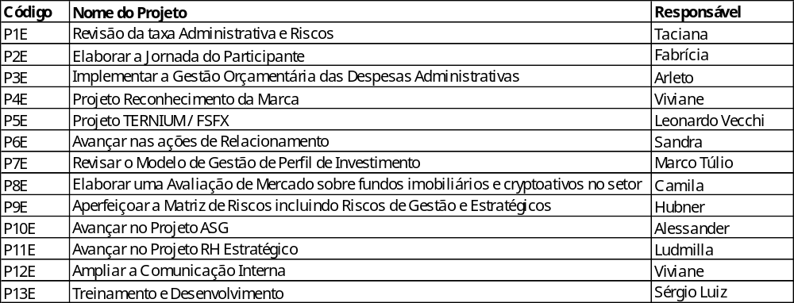
CONSOLIDAÇÃO DOS PROJETOS ESTRATÉGICOS 2024
EXECUÇÃO ESTRATÉGICA PE2024

Slide 13
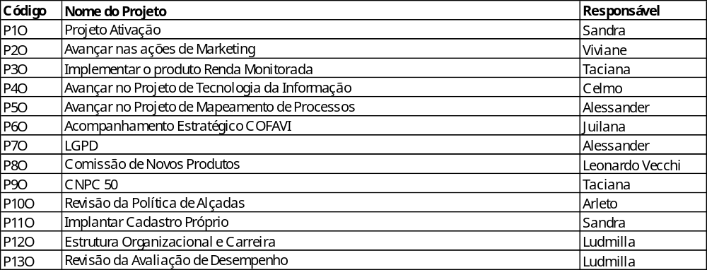
CONSOLIDAÇÃO DOS PROJETOS OPERACIONAIS 2024

Slide 14


MUDANÇAS NO RITO DE EXECUÇÃO – PE2024
Prévia de RAP ZERO realizada com diretor-presidente + diretor sponsor e apresentação realizada pelo responsável pelo projeto.
Prévias de RAPs mensais realizadas com presidente + sponsor do projeto, facultada a participação do gestor. Alterar o apresentador da prévia de RAP sempre que possível.
Chamada semanal de identificação de entraves: 15 minutos a cada semana para oportunizar que os responsáveis por projetos apontem entraves. A PMO agendará reuniões, quando necessário, para apoiar na solução.
Busca e contratação de sistema de gestão de projetos.
Painel de Gestão à vista disponibilizado atualizado mensalmente na intranet e no painel da copa nas 3 unidades;
Reunião quadrimestral de análise crítica da execução estratégica, 100% presencial.
Apresentação do acompanhamento do PE ao CD quadrimestralmente. Em seguida, apresentação também à equipe;
Redução dos projetos em acompanhamento no PE, passando os projetos operacionais para um acompanhamento à parte. Seus reportes serão realizados nas reuniões de gestores (primeira de cada mês). A PMO do PE será PMO dos projetos operacionais também, exceto daqueles que já estão com o Elias.
Faz-se necessário que cada gestor busque apresentar seu projeto na RAP de forma mais gerencial, com foco no que precisa ser dito naquele ambiente e para aqueles interlocutores.
Redigir Normativo para descrever todo o processo.

Slide 15
RESULTADOS ESPERADOS
Aumento tanto das contribuições mensais quanto das eventuais, impactando diretamente na formação do patrimônio.
Proteção do Patrimônio por meio do forte empenho na melhor solução COFAVI.
Criação das bases para geração de novos produtos e, por consequência, aumento das contribuições formadoras do patrimônio.
NA FORMAÇÃO DO PATRIMÔNIO
Participante / Assistido ao centro.
Aprimoramento significativo na interação com os participantes e assistidos, provendo aumento da satisfação com a instituição e com as patrocinadoras, além do fortalecimento da reputação organizacional.
Amplo espaço para disseminar o conceito e a prática de poupar por meio de Previdência Privada, implicando em aumento da disposição para aquisição de outros produtos a serem lançados pela instituição.
NO RELACIONAMENTO COM OS PARTICIPANTES
NA PERSPECTIVA DE LONGO PRAZO
Perspectiva de aumento da receita via novos produtos, além do incremento das contribuições da base atual.
Adição de longevidade / perenidade da instituição perante a expectativa de aumento de patrimônio e planos geridos.
Maior alinhamento com as patrocinadoras com relação ao conceito ASG e à sua própria Visão Organizacional.

Slide 16

Obrigada!
Isabela Duarte

